Slide 1
Copérnico
Re introdujo el concepto de que los planetas giran alrededor del Sol, y no al revés, como sostiene el Heliocentrismo.
Reavivó el debate sobre quién orbita a quién, o bien, qué cuerpo se encuentra al centro del universo conocido, o la tierra o el sol.

Slide 2
T. Brahe
Observación metódica: En su isla de Copenhagen puso artefactos de bronce y observó atentamente a los astros para determinar su posición.
Esto representa el incipiente espíritu del método científico moderno: observación minuciosa y análisis de los datos experimentados.
Sus apuntes y observaciones fueron legados directamente a Kepler y otros.

Slide 3
Kepler
Analizó los tipos de movimiento que los planetas efectúan alrededor del Sol.
Primero pensó que las órbitas planetarias son circulares, pero gracias a la observación, determinó que algunas se acercan más a movimientos elípticos.
Esto lo concluyó a partir de observar cómo unos planetas se demoraban más de lo debido en su recorrido orbital, de acuerdo a los cálculos de Brahe.
3 Leyes:
El movimiento planetario es regularmente elíptico.
Áreas iguales en órbitas corresponden al mismo tiempo de orbitación.
El tiempo para completar una órbita varía en relación al tamaño del planeta. (el tiempo es aproximadamente un tercio del tamaño, o la raíz cuadrada del cubo que enmarca su tamaño.)
La siguiente pregunta que surge: ¿qué los hace moverse?
Algunos sostuvieron que lo que hace a los planetas moverse son los ángeles.

Slide 4
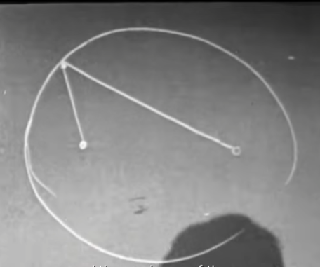
Sobre dos puntos de apoyo, con una pita, se puede trazar “una órbita elíptica”

Slide 5
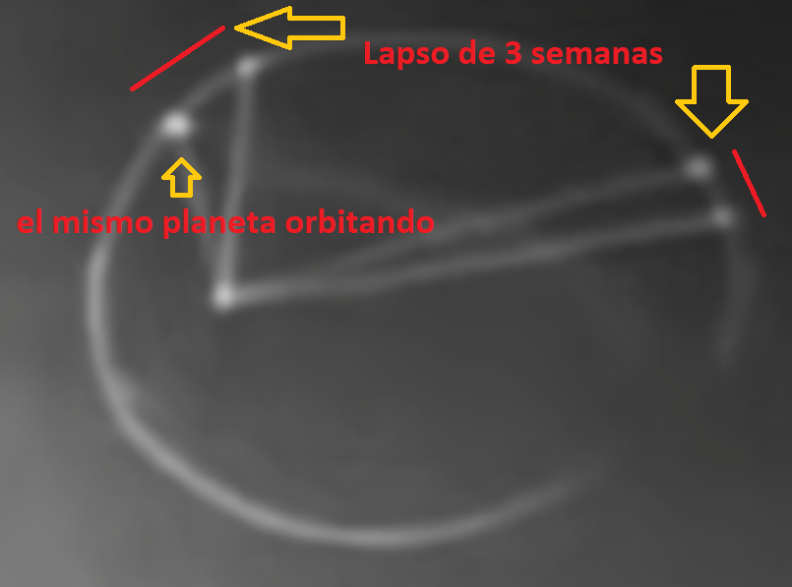

Slide 6
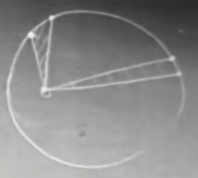
Las áreas marcadas son iguales.
De modo que tiene que ir más rápido cuando está cerca a la tierra (punto de observación)
Y tiene que ir más lento cuando está más lejos
¿porqué se mueve así?
Años más tarde comprobó que hay una relación entre el tiempo que demora a un planeta en completar su órbita, en proporción al tamaño de su órbita.

Slide 7
Galileo
Investiga las leyes del movimiento.
Experimentó con esferas rodando sobre planos inclinados.
Observó el movimiento pendular y le atribuyó una constante sobre el tiempo.
Ideó el principio de la inercia: si un objeto (en el vacío) no es alterado en su movimiento, describe un movimiento rectilíneo y uniforme infinitamente.

Slide 8
Newton
Siguiendo a Galileo se preguntó: ¿y qué pasa con el movimiento que no es recto y uniforme?
Newton supuso lo siguiente, para que la velocidad (y dirección vectorial) cambie, se necesita de UNA FUERZA.
Esta fuerza se puede calcular como el producto de dos efectos: Masa y Aceleración (o cómo cambia la velocidad en una porción pequeña del tiempo).

Slide 9
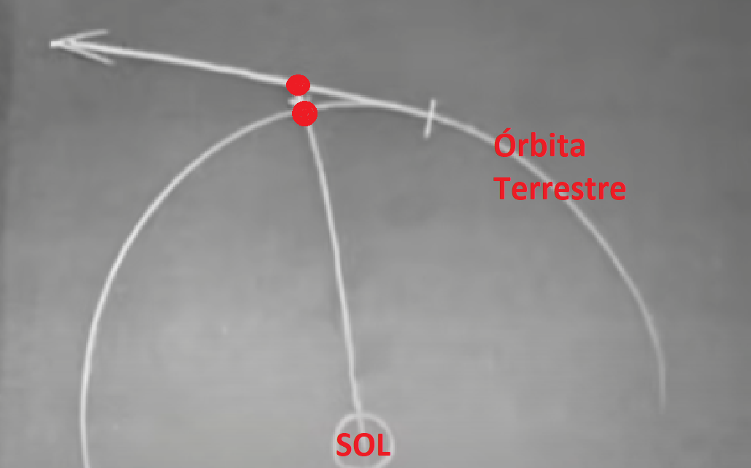
Los planetas no “se descarrilan”, sino que son atraídos por una fuerza que les mantiene en una órbita. Esto se condice con las leyes de Kepler y las observaciones de otros. La fuerza varía inversamente al cuadrado de la distancia.

Slide 10
Newton
Se observó que todos los cuerpos celestes visibles están atraídos entré sí, unos a otros, como sucede con Júpiter y sus lunas, con nuestra luna y la Tierra, y con los planetas en relación al Sol. Existe una proporción constante.
La Tierra nos atrae a nosotros para estar sentados o parados
El océano, (en el punto más cercano y en el mas lejano), es atraído por la fuerza de atracción de la luna, y eso provoca las mareas, en 2 puntos distintos de la Tierra.
Todo objeto se atrae uno a otro en virtud de su fuerza de atracción.
Newton estableció que la misma fuerza que mantiene a la Tierra orbitando al Sol y la misma que hace que la Luna orbite a la tierra, es la misma encargada de mantenernos a nosotros atraídos a la tierra. Esta fuerza es conocida como la gravitación o la gravedad.

Slide 11
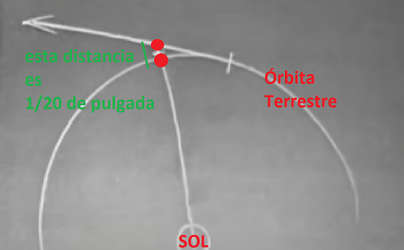
La luna está 60 veces más lejos que nosotros del centro de la tierra. Nosotros estamos a 4000 millas, y la luna a 240.000 millas del centro terrestre.
De acuerdo a la ley del cuadrado inverso, un objeto cayendo en la tierra debería en un segundo caer 1/20 de pulgada por la raíz cuadrada de 3600 (60). Esto equivale a 16 pies. Esto se condice con lo experimentado por Galileo: un objeto cayendo en 1 segundo se desplaza 16 pies.

Slide 12
Newton
Por lo tanto, hay una constante universal en la ley de la gravedad. Ocurre en relación de la tierra al sol, de la luna a la tierra y de lo que cae en la tierra con la gravedad terrestre.
Este fenómeno, además explica porqué la tierra es esférica, ya que todo es “jalado” por la fuerza gravitacional terrestre. Pero, además, como está girando en su órbita, con el movimiento rotacional, adquiere una forma “achatada”.
Aunque Newton estableció una base de leyes naturales, muchas de sus teorías han debido ser complementadas y corregidas. (D’Alambert, Condorcet, LaPlace, mucho después, Einstein, etc.)
Una anomalía ocurrió al estudiar el movimiento de Júpiter y sus lunas, ya que al estar más lejos “tardaban más” de lo calculado de acuerdo a las leyes de Newton, y al estar más cerca, iban más rápido. Ole Romer en 1676 concluyó que el problema se debe a la distancia que la luz debe recorrer, lo que permitió el cálculo de la velocidad de la luz y considerar que no se propaga materialmente de modo instantáneo.

Slide 13
Newton
Estos y otros posteriores acomodos a las leyes de Newton pueden ayudarnos a considerar que cuando una Ley está bien establecida, nos aproxima al esclarecimiento de otras.
Al estudiar la triangulación entre el Sol, la Tierra y la Luna, Pierre Simon LaPlace reformuló algunas ideas de Newton y demostró que a pesar de que hay una fuerza gravitatoria mixta, y las órbitas no son del todo siempre constantes, o se nos muestran erráticas, en realidad, la desviación es mínima y siempre cumplen su recorrido sin “descarrilarse”, con los cual estableció la estabilidad y armonía del universo.
Al aplicar las leyes de Newton a Júpiter y Saturno, se pudo calcular su órbita sin problemas, pero no ocurrió lo mismo con Urano. Dos astrónomos (Adams y Le Verrier) independientemente notaron que había “otro cuerpo” intercediendo en su órbita gravitacional; de este modo se descubrió Neptuno.
Otra anomalía en la teoría de Newton tuvo que esperar hasta el siglo XX para ser resuelta, es decir, el problema de la órbita de Mercurio. Gracias a una variación a una constante, Einstein pudo ajustar la teoría gravitacional.

Slide 14
Newton
a

Slide 15
Extractos y apuntes de “Gravitation” por Richard Feynman. Conferencia en Caltech 1950 https://www.youtube.com/watch?v=q_edsSpDzHg
a

